Slide 1
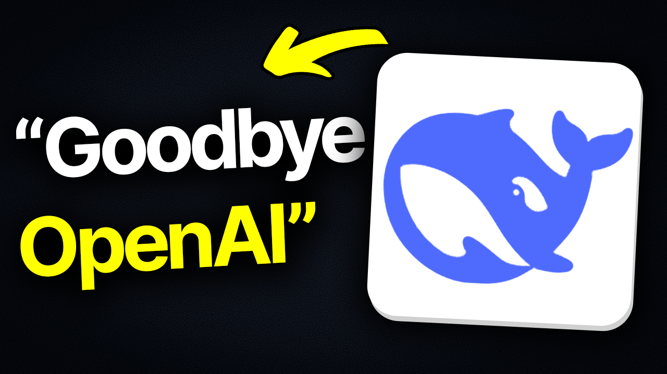

DeepSeek V3
洞察与思考
ZOMI

Slide 2

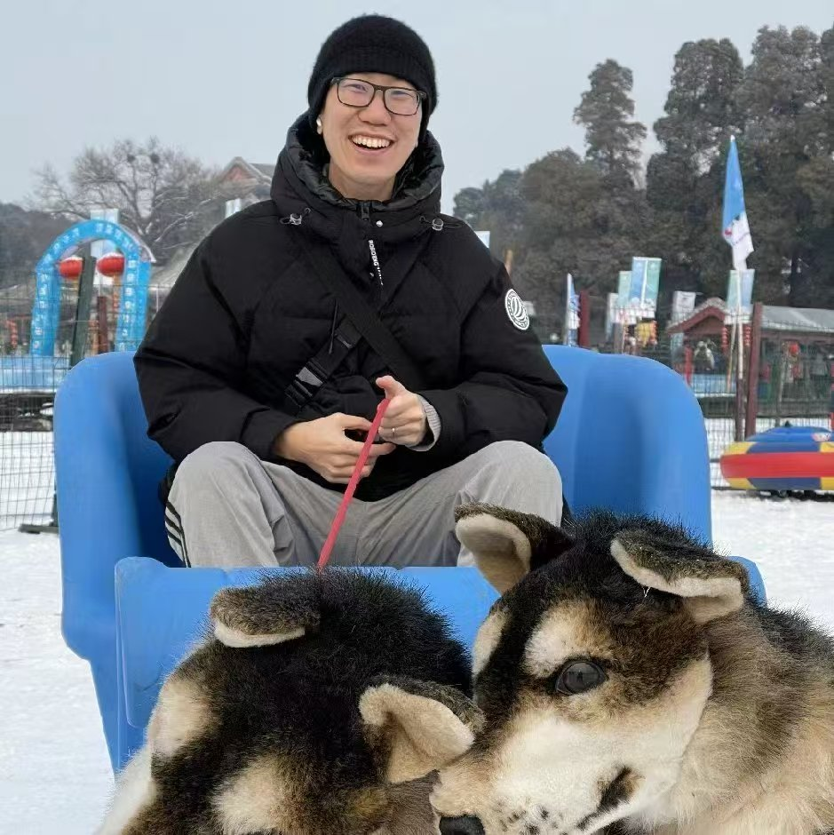
鸣谢
洞察贡献来自于华为云的 @肖洋博士
MFU 计算应用于腾讯的 @方佳瑞博士

Slide 3
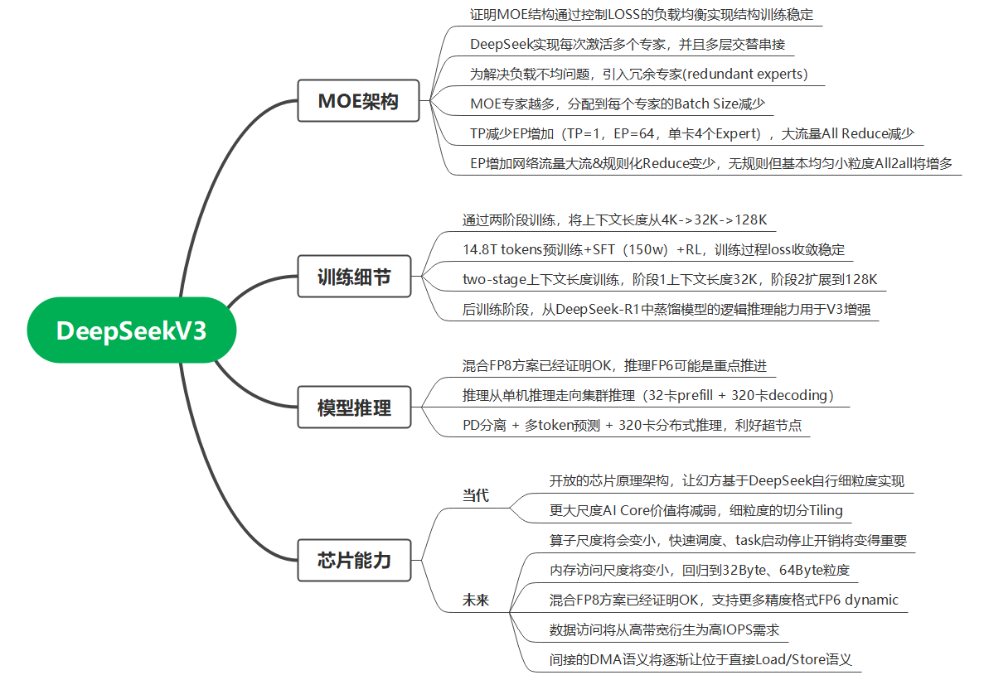
Question 为什么要分析 DeepSeek？
DeepSeek V3 对大模型架构有深远影响
DeepSeek V3 对 AI Infra 层发展有很大启发
DeepSeek V3 对 NV 类的计算产业带来新的革命

Slide 4
Question 为什么要分析 DeepSeek？
MOE 架构对大模型的架构的冲击有多大？
大模型训练的形式有哪些改变？
推理和训练对算力需求的变化在哪里？aka 对计算领域的冲击
未来AI 芯片可以有哪些改进点？

Slide 5
目录
DeepSeek V3 总览
DeepSeek V3 模型与训练细节
DeepSeek V3 系统架构与创新
DeepSeek V3 对业界的冲击

Slide 6
01
DeepSeek V3 总览

Slide 7
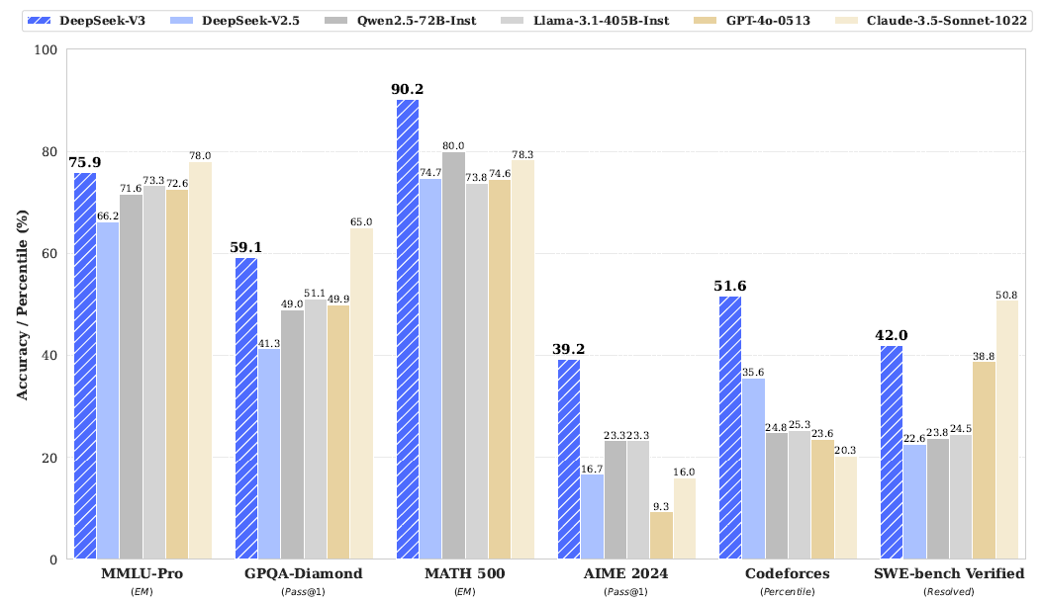
DeepSeek V3 特点
模型效果好 训练过程快 推理成本低；相比同等性能开源模型训练成本成倍降低

Slide 8
DeepSeek V3 特点
当前效果最好的开源模型
在多个benchmark上取得了所有开源模型中最好的效果
尤其是在code和math方面，其效果甚至超越了闭源模型GPT-4o和Claude-3.5-Sonnet
三阶段训练逐步提升模型能力
基于14.8T高质量token的pre-training
逐步扩展序列长度（4K-32K-128K）
包含SFT、RL、知识蒸馏的post-training

Slide 9
DeepSeek V3 特点
引入两大训练算法创新点
提出无辅助损失的负载均衡策略和多目标预测机制
训练过程极其稳定，没有出现任何loss抖动和训练回滚，同步提升最终模型效果
多方位联合提升训练性能
自研大模型训练加速框架HAI-LLM，融合多项性能优化工程技巧
在超大规模训练任务中首次使用FP8混合精度提升训练效率
百卡部署保障推理性能
采用PD分离部署，32卡全量推理，320卡增量推理
TP/EP混合并行，冗余专家动态调整，保障SLO的同时追求极致吞吐

Slide 10
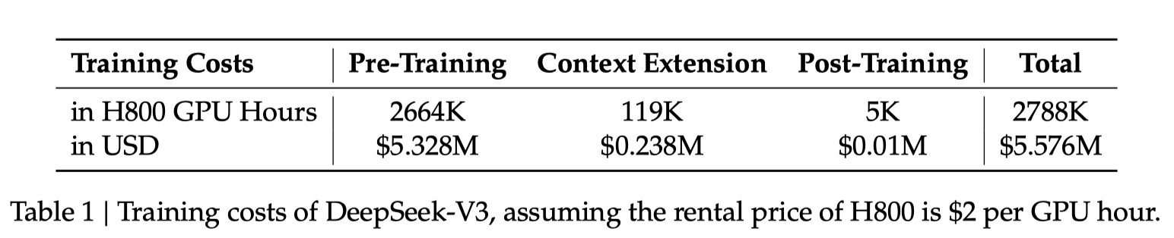
DeepSeek V3 与 Llama3.1 相比
DeepSeekV3：2K H800 训练58天（预计）
Llama3.1-405B：16K H100 训练54天
大量工程优化加速模型训练，训练成本是 Llama3.1-405B 的 1/10
大规模集群推理并行加速，整体吞吐相比 V2 提升 2 倍

Slide 11
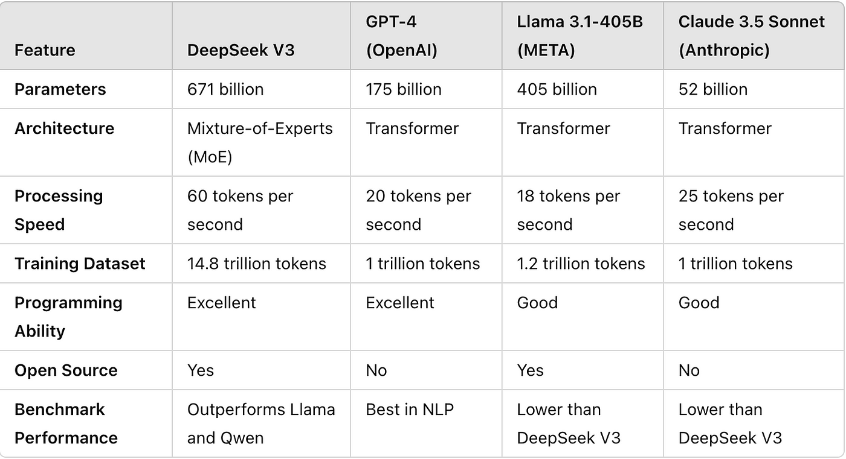
DeepSeek V3 与其他模型相比

Slide 12
02
DeepSeek V3模型与训练细节

Slide 13
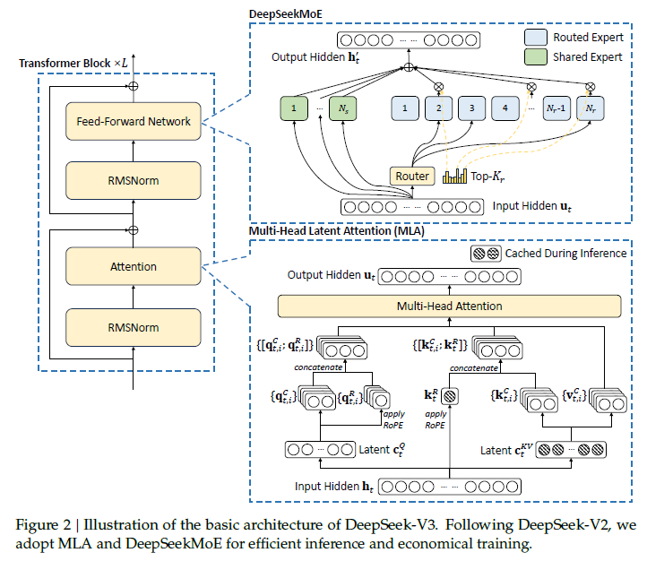
模型结构
DeepSeek V3和V2模型结构大体一致
模型层数相差不大，增加模型宽度以及专家数量，调整token路由策略实现负载均衡
调整模型超参 引入FP8量化：
引入FP8量化减少显存需求，提升训练效率，降低训练成本
分阶段训练：
模型效果的提升主要依赖训练算法的升级（post-training，RL、knowledge distillation等）

Slide 14
模型结构对比
配置项 | DeepSeekV2 | DeepSeekV3
总参数量 | 236B | 671B
激活参数量 | 21B | 37B
quantization | None | FP8 (e4m3, dynamic)
attention | MLA | MLA
hidden_size | 5120 | 7168
num_layer | 60 | 61
first_k_dense_replace | 1 | 3
moe_layer_freq | 1 | 1
num_routed_expert | 160 | 256
num_shared_expert | 2 | 1
num_experts_per_tok | 6 | 8
moe_intermediate_size | 1536 | 2048
norm_topk_prob | False | True
routed_scaling_factor | 16.0 | 2.5
scoring_func | softmax | sigmoid
topk_group | 3 | 4
topk_method | group_limited_greedy | noaux_tc
vocab_size | 102400 | 129280

Slide 15
模型结构对比
超参数 | DeepseekV2 | DeepseekV3
dense层个数 | 1 | 3
moe层个数 | 59 | 58
moe层专家选择topk个数 | 6 | 8
moe层路由专家个数 | 160 | 256
moe层共享专家个数 | 2 | 1
模型细节 | DeepseekV2 | DeepseekV3
hidden_size | 5120 | 7160
intermediate_size | 12288 | 18432
moe层intermediate_size | 1536 | 2048
moe层gate激活方式 | softmax | sigmoid
moe层gate-topk模式 | group_limited_greedy | noaux_tc
moe层gate-topk-group大小 | 3 | 4
vocab_size | 102400 | 129280

Slide 16
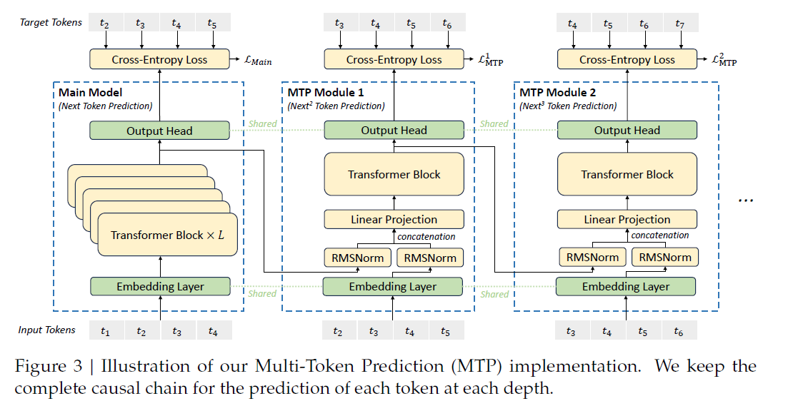
MTP：Multi-Token Prediction
算法来源：
MTP：Multi-Token Prediction 多token预测提升模型效果
Mate：https://arxiv.org/pdf/2404.19737，Better & faster large language models via multi-token prediction
关键信息：
MTP模块仅在训练中使用，提升模型训练效果，推理阶段可以不使用MTP模块，基础模型能够独立完成正常推理
参考投机采样，MTP模块也可以被重新配置用于speculative decoding，加速解码过程，降低整体时延

Slide 17
MTP：Multi-Token Prediction
① 模型结构
每个MTP模块共享嵌入层和输出头
每个MTP模块独占一个Transformer Block和MLP
多个MTP模块串联保持完整的因果关系链
② 训练策略
每个MTP模块输出预测token的概率分布
每个MTP模块计算对应的交叉熵损失函数
多个MTP模块的损失函数加权平均得到最终训练目标
③ 关键作用
提升每批训练数据的使用效率，强化训练信号
优化模型表达能力，提升next-token的预测效果
可参考投机采样改造MTP模块，加速推理效率

Slide 18
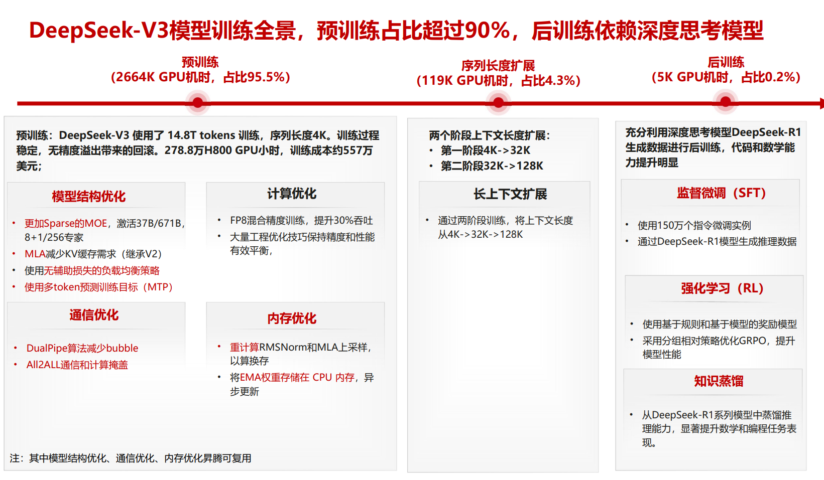

Slide 19
03
DeepSeek V3系统架构与创新

Slide 20
DeepSeek V3和LLAMA对比，计算资源是后者1/10
计算集群
网络架构
 | DeepSeek-V3 | Llama 3
GPU 类型 | NVIDIA H800 | NVIDIA H100
GPU 数量 | 2048 | 16000
GPU 显存 |  | 80GB HBM3
节点配置 | 每节点 8 个 GPU，使用 NVLink 和 NVSwitch 互连 | 每节点 8 个 GPU 和 2 个 CPU，GPU 使用 NVLink 互连
节点数量 | 256 个节点 | 每机架 2 节点，每 pod 192 机架，共 8 个 pod，覆盖 24000 GPU
机架规模 |  | 每机架 16 GPU；机架通过 Minipack2 交换机连接；pod 通过集群交换机连接；8 个 pod 构成 24,000 GPU 集群
 | DeepSeek-V3 | Llama 3
节点内连接 | NVLink，160 GB/s 带宽 | NVLink
节点间连接 | InfiniBan，50 GB/s 的带宽 | RoCE ; NVIDIA Quantum2 InfiniBand
网络拓扑 |  | 三层 Clos 网络，覆盖 24000 个 GPU
网络细节 |  | 每机架 16 GPU，机架顶 (ToR) 使用 Minipack2 交换机 中间层 192 个机架通过集群交换机连接，形成 3072 GPU 的 pod 顶层 8 个 pod 通过聚合交换机连接，形成 24,000 GPU 的集群，过订阅率为 1:7

Slide 21
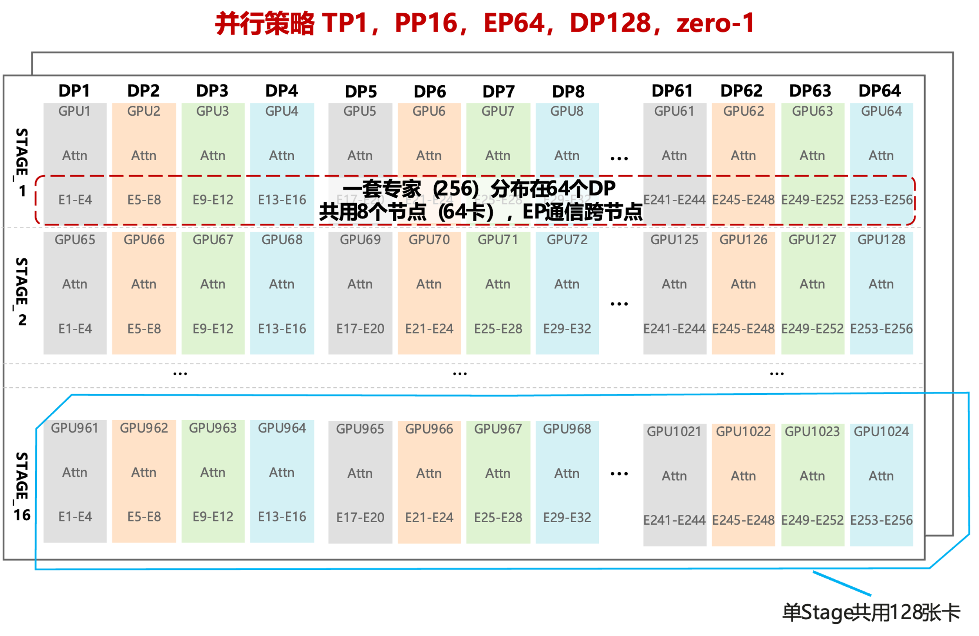
2048 卡 H800 训练

Slide 22
2048 卡 H800 训练
① 高效率并行策略减少集群通信耗时
计算通信流重排，降低未掩盖通信比例
PP组双向管道调度，减少流水线并行bubble
增大EP数量减少单卡权重配比，峰值显存消耗几乎不变
② MoE路由All-to-All优化设计
限制每个token的路由节点不超过4个
基于IB和NVLink的带宽差异设计多级路由流程
细粒度划分SM计算资源及L2缓存
③ 全栈AI能力端到端自研
自研大模型训练加速框架 HAI-LLM
自研AI训练平台 HAI-platform
自研软硬件协同高性能架构 Fire-Flyer AI-HPC

Slide 23
2048 卡 H800 训练
集群通信的实现占用GPU中的SMs资源，导致计算可用的SMs数量下降，影响整体训练性能
未来硬件设计中，应考虑把通信任务从计算核心SM中分离出来，利用其他协同处理器完成
为降低开发难度，硬件能统一IB和NVLink的网络接口，让各类网络通信操作实现更加便捷

Slide 24
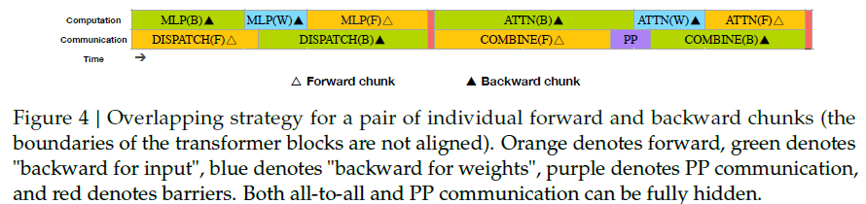
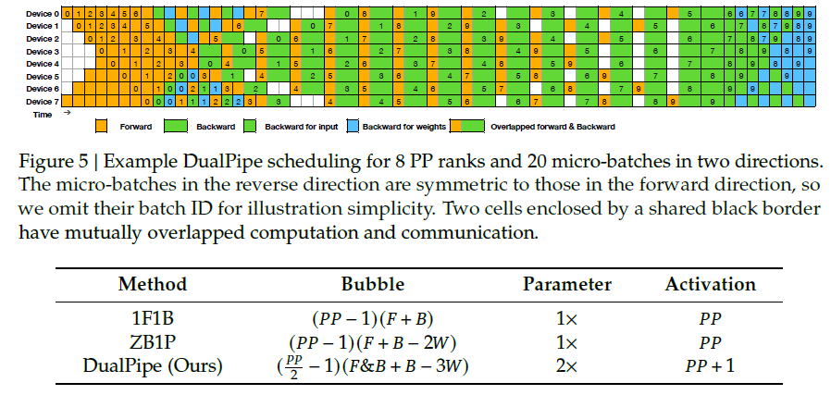
DualPipe 实现双流并行使计算和通信几乎完全掩盖
① 细粒度的计算通信并行
将PP stage拆分为更细的模块，提升模块交替编排的灵活度
参考ZeroBubble，反向传递中权重更新和梯度传递独立操作
经细粒度的拆分和编排后，计算流和通信流barrier刚好可重叠
② 双向管道调度减少PP中的气泡
1F1B中每个batch拆分为1个forward和1个backward
ZeroBubble中把backward拆分为input和weight两个部分
DualPipe中使用对称处理，不同batch从不同device上流水
③ 每卡显存占用略微增大
双向管道训练，需要存两份参数来进行训练(Parameter 2x)
模型总参数量671B，每个卡上4个routed expert对应26.8B，同时考虑到PP-16和FP8量化，每个卡上显存占用为1.675GB

Slide 25
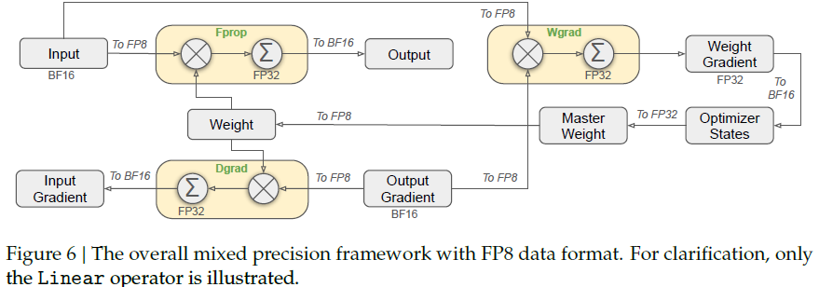
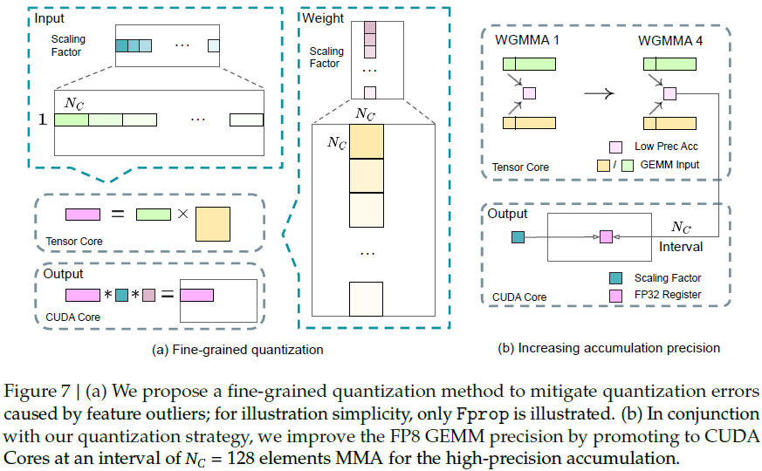
FP8 大规模训练首次成功实践混合精度
① 降低显存的同时保障模型精度
大部分GEMM运算采用FP8提升整体训练速度（前向传播、激活反向、权重反向）
对精度敏感模块仍保留原有精度（Embedding、RMSNorm）
权重梯度和优化器状态均采用高精度存储
② 细粒度量化技术
激活值采用 1x128 tile basis进行分组和量化（每个token对应128个通道）
权重采用 128x128 block basis进行分组和量化（输入、输出均为128通道）
在GEMM操作内部进行量化操作，提高了量化过程对极端值的适应能力
③ 累计精度优化
在Tensor Cores中执行MMA，中间结果定期转移CUDA Cores FP32 RF中进行累加
结合细粒度量化因子，系统可以在CUDA Cores上高效完成反量化
所有张量计算中统一采用E4M3格式以及在线量化方式，保障整体模型训练精度

Slide 26
MFU 计算
qk_head_dim = args.qk_nope_head_dim + args.qk_rope_head_dim
Q down+up pro：
flops = 2 * bs * seq_len * args.dim * args.q_lora_rank
flops += 2 * bs * seq_len * args.q_lora_rank * args.n_heads * args.qk_head_dim
KV down proj ：
flops += 2 * bs * seq_len * args.dim * (args.kv_lora_rank + args.qk_rope_head_dim)
KV up proj ：
flops += 2 * bs * seq_len * args.kv_lora_rank * args.n_heads * (args.qk_nope_head_dim + args.v_head_dim)
score (Q x K^T) ：
flops += 2 * bs * seq_len * seq_len * args.n_heads * args.qk_head_dim / 2
score x V，由于是 causal 要除以 2 ：
flops += 2 * bs * seq_len * seq_len * args.n_heads * args.v_head_dim / 2
Wo ：
flops += 2 * bs * seq_len * args.n_heads * args.v_head_dim * args.dim
MoE 的 forward FLOP ：
flops += 2 * bs * seq_len * args.dim * args.moe_inter_dim * 3
flops += bs * seq_len * args.moe_inter_dim #matmul
MLP 的 forward FLOP ：
flops = 2 * bs * seq_len * args.dim * args.inter_dim * 3
flops += bs * seq_len * args.inter_dim #matmul
embedding 的 forward FLOPS ：
flops = 2 * bs * seq_len * args.dim
lm head 的 forward FLOPS ：
flops = 2 * bs * seq_len * args.dim * args.vocab_size

Slide 27
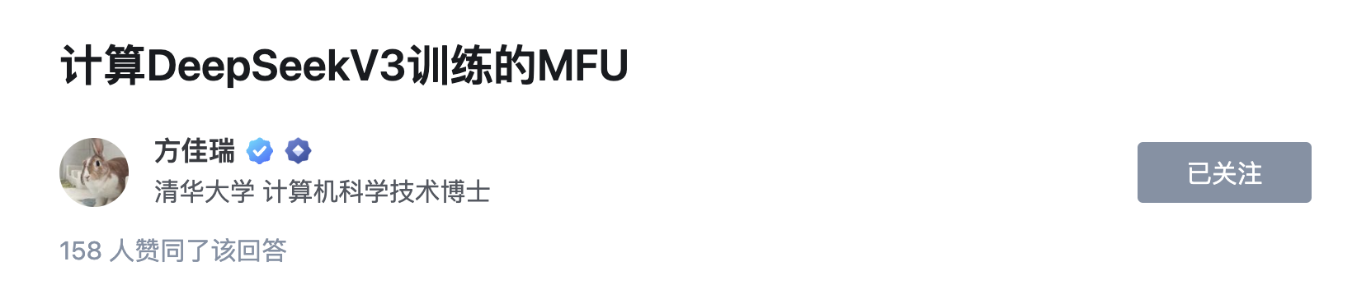
MFU 计算
qk_head_dim = args.qk_nope_head_dim + args.qk_rope_head_dim
Q down+up pro：
flops = 2 * bs * seq_len * args.dim * args.q_lora_rank
flops += 2 * bs * seq_len * args.q_lora_rank * args.n_heads * args.qk_head_dim
KV down proj ：
flops += 2 * bs * seq_len * args.dim * (args.kv_lora_rank + args.qk_rope_head_dim)
KV up proj ：
flops += 2 * bs * seq_len * args.kv_lora_rank * args.n_heads * (args.qk_nope_head_dim + args.v_head_dim)
score (Q x K^T) ：
flops += 2 * bs * seq_len * seq_len * args.n_heads * args.qk_head_dim / 2
score x V，由于是 causal 要除以 2 ：
flops += 2 * bs * seq_len * seq_len * args.n_heads * args.v_head_dim / 2
Wo ：
flops += 2 * bs * seq_len * args.n_heads * args.v_head_dim * args.dim
MoE 的 forward FLOP ：
flops += 2 * bs * seq_len * args.dim * args.moe_inter_dim * 3
flops += bs * seq_len * args.moe_inter_dim #matmul
MLP 的 forward FLOP ：
flops = 2 * bs * seq_len * args.dim * args.inter_dim * 3
flops += bs * seq_len * args.inter_dim #matmul
embedding 的 forward FLOPS ：
flops = 2 * bs * seq_len * args.dim
lm head 的 forward FLOPS ：
flops = 2 * bs * seq_len * args.dim * args.vocab_size

Slide 28
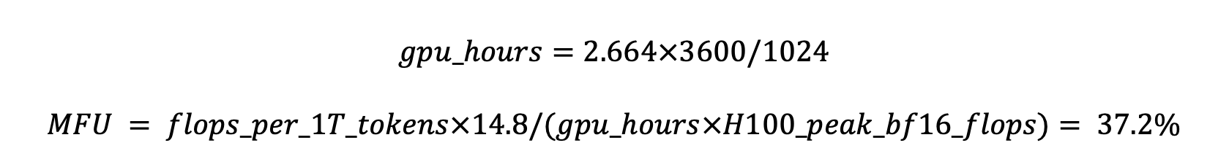
MFU 计算
V3总共有 61 层，前 3 层用 MLP，后 58 层用MoE 来计算，另外每个 token 激活 9（1 个 share + 8 个 router）MoE Expert，context length按照4K估算，H100_peak_bf16_flops 按照 989.5 Tflops：
$$gpu_hours=2.664×3600/1024$$
$$MFU = flops_per_1T_tokens×14.8/(gpu_hours×H100_peak_bf16_flops)= 37.2\%$$

Slide 29
MFU 计算
6ND+attn估算法，按照计算 attn_flosp：
8ND+attn估算法，按照计算 attn_flosp：
$$MFU_ref = (37×6+3×attn_flops×61)×14.8/(gpu_hours×H100_peak_bf16_flops)=34\%$$
$$MFU_ref = (37×8+3×attn_flops×61)×14.8/(gpu_hours×H100_peak_bf16_flops)=43\%$$

Slide 30
MFU 计算
模型 | Tflops | Hour | 总算力 | 模型大小 | 激活量 | 数据量（T） | 计算量（6ND） | 算力利用率 | MFU
deepseekV3 | H800 | 989 | 2800000 | 9.96912E+12 | 671 | 37 | 14.8 | 3.2856E+12 | 32.96%
LLama3 405B | H100 | 989 | 30800000 | 1.0966E+14 | 405 | 405 | 15.6 | 3.7908E+13 | 34.57%
模型 | Tflops | Hour | 总算力 | 模型大小 | 激活量 | 数据量（T） | 计算量（8ND） | 算力利用率 | MFU
deepseekV3 | H800 | 989 | 2800000 | 9.96912E+12 | 671 | 37 | 14.8 | 4.3808E+12 | 43.94%
LLama3 405B | H100 | 989 | 30800000 | 1.0966E+14 | 405 | 405 | 15.6 | 5.0544E+13 | 46.09%

Slide 31
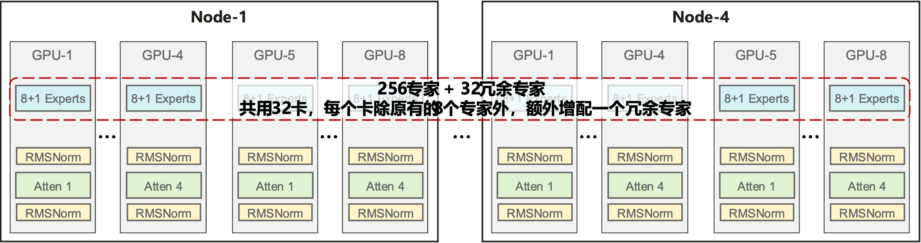
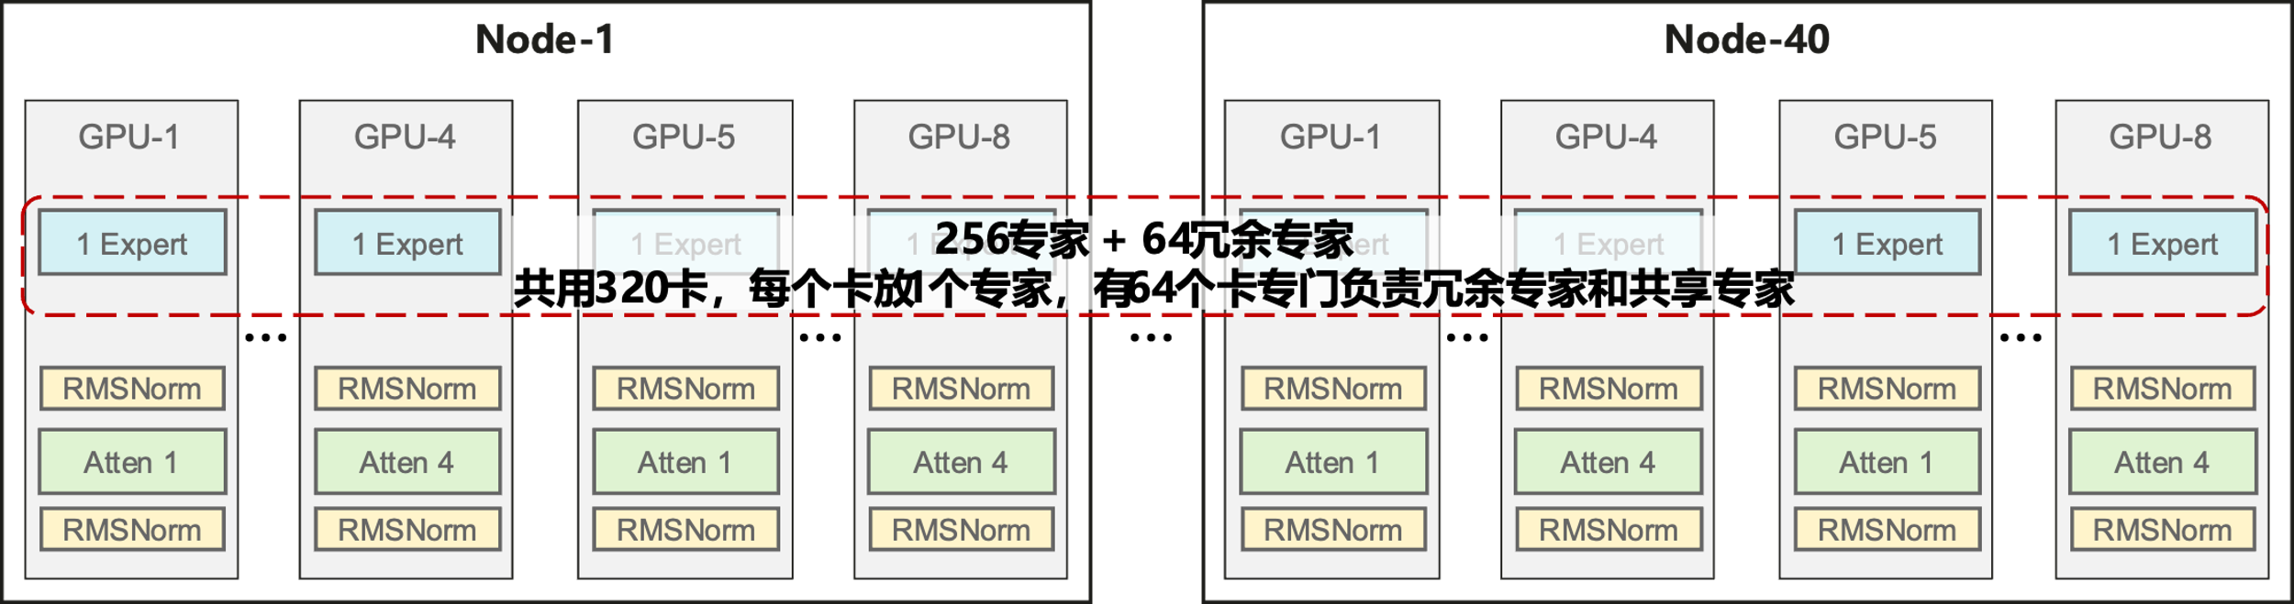
单机推理走向百卡集群推理
Prefill：
4机32卡
Decoding：
40机320卡

Slide 32
单机推理走向百卡集群推理 Prefill：4机32卡
Attention：采用张量并行TP4配合序列并行SP，结合数据并行DP8
MoE：采用专家并行EP32，确保每个专家能够处理足够规模的批量数据，提升计算效率
冗余专家：识别高负载的专家进行复制和冗余部署，并定期调整，确保每个GPU处理token数相近
双批次并行：将一个批次的attention、MoE计算和另一个批次的通信重叠，提升整体吞吐量

Slide 33
单机推理走向百卡集群推理 Decoding：40机320卡
Attention：采用张量并行TP4配合序列并行SP，结合数据并行DP80
MoE: 采用专家并行EP320，每个GPU仅分配一个专家，每个专家处理的token数量通常不超过256
冗余专家：与prefill类似，系统基于在线服务的专家负载统计数据，定期确定冗余专家
双批次并行：与prefill不同，decoding阶段attention耗时占比更大，将该操作与其他操作拆开并行

Slide 34
04
DeepSeek V3对业界的冲击

Slide 35
Question 为什么要分析 DeepSeek？
MOE 架构对大模型的架构的冲击有多大？
大模型训练的形式有哪些改变？
推理和训练对算力需求的变化在哪里？aka 对计算领域的冲击
未来AI 芯片可以有哪些改进点？

Slide 36
MOE 架构会成为主流吗？

Slide 37
预训练大模型跟 O1 类大模型之间的关系？

Slide 38
大模型推理对推理的算力需求

Slide 39
未来芯片会往什么方向演进？

